Slide 1




HÀNH TRÌNH TÌM MẸ

Slide 2


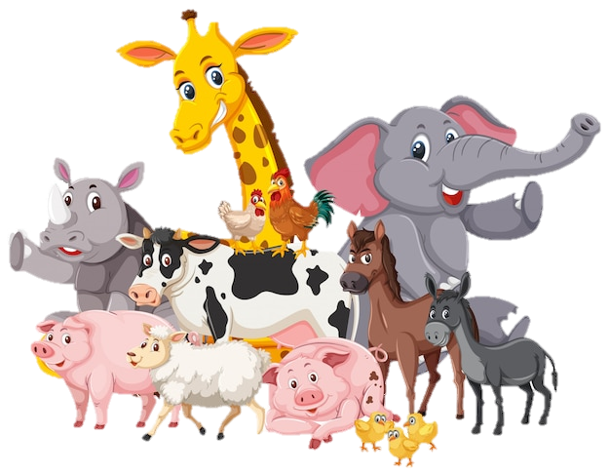
Toán
CÁC SỐ ĐẾN 100 ( TIẾT 3)

Slide 3
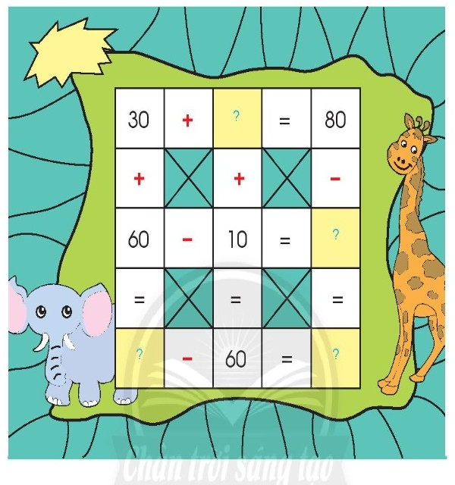

Slide 4
50
50
90
30

